Slide 1
الفصل الرابع عشر
ادارة النماذج
اهداف الفصل
1- اضافة نماذج جديدة للمشروع والتبديل بينهم
2- التعامل مع خصائص النموذج بالشفرة.
3- اضافة ادوات الى النموذج اثناء التشغيل.
4- ترتيب وضبط اماكن ومحاذاة وخصائص الادوات على النموذج.
5- كيفية تحديد نموذج بدء التشغيل .

Slide 2
استعمالات النماذج :
استعمالات النماذج :
نموذج تمهيدى :نموذج يعرض رسالة ترحيب او عمل فنى او حقوق النشر والتواريخ عندما يشتغل البرنامج
– نموذج تعيمات للبرنامج : نموذج يعرض معلومات وتلميحات عن طريقة عمل البرنامج
– مربعات حوار : مربعات حوار مخصصة تقبل ادخالا وتعرض اخراجا فى البرنامج(تسمى نماذج مشروطة modal)
فى فيجوال 6
– نموذج لعرض محتويات المستندات.نموذج يعرض محتةيات ملف واحد او اكثر

Slide 3
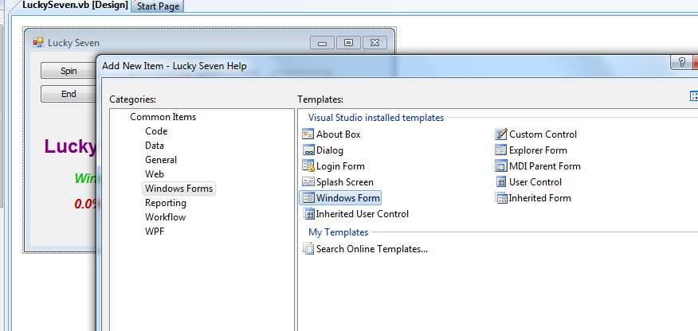
اضافة نموذج ثان لاظهار معلومات مساعدة للبرنامج
1-شغل فيديو استديو ثم افتح المشروع Lucky seven help
2-اختر الامر project--- Add widows form ثم اختار القالب الافتراضى Windows form

Slide 4
تغير الاسم او الحذف ملفات النماذج من Solution Explorer
تغير اسم النموذج من كليك يمين ثم ٌRename
لحذف نموذج نهائى Delete
لازالة نموذج من المشروع الامر Exclude from Project
استدعاء النموذج بالشفرة

Slide 5
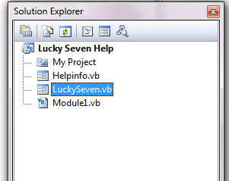
3- اكتب Helphnfo.vb فى مربع النص name ثم انقر Add – يضاف نموذج ثان يدعى Helpinfo الى المشروع lucky seven help ويظهر النموذج فى Solution Explorer

Slide 6
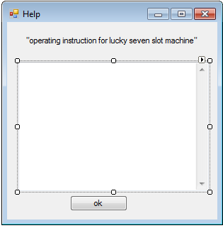
اضافة بعض الادوات الى النموذج helpinfo.vb
استعمل الاداة تسمية فى اعلى النموذج
استعمل اداة مربع النص لانشاء مربع النص
اضبط الخاصية Multiline لمربع النص عند True لكى تتمكن من تغير حجم الكائن بسهولة
اضف زر فى اسفل النموذجok))

Slide 7
الاعداد | الخاصية | الكائن
“operation instruction for lucky seven slot machine” | text | lable1
Vertical | scrollbars | Text box1
“ok” | text | Button1
“help” | text | Helpinfo

Slide 8
انقر ok لكتابة الاجراء الحدثى
Me.DialogResult = DialogResult.OK
يظهر النموذج Helpinfo.vb كمربع حوار لانة يفتح بواسطة الطريقة showDialog بعد ان يقرا المستخدم المعلومات سينقر على الزر ok مما يضبط الخاصية DialogResult للنموذج الحالى عند DialogResult.ok
تستعمل الكلمة الاساسية Me للاشارة الى النموذج Helpinfo يستخدم للاشارة للتواجد الحالى للفئة
DialogResult.ok هو ثابت فى فيجوال بيسك يحدد انة تم اغلاق مربع الحوار ويجب اعادة القيمة ok

Slide 9
ففي حالة كتبنا ShowDialog ، الذي يقوم بإظهار النموذج التالي
في أمر إظهار النموذج فسيظهر النموذج على أساس أنه نافذة حوار وبسبب ذلك لن يستطيع المستخدم الرجوع إلى النموذج الأولي إلا بعد أن يغلق النموذج الحواري، أما إذا استخدمنا الأمر Show وليس ShowDialog :
لوحدها فسيتعامل النموذج مع المستخدم على أساس أنه نموذج مستقل، ويستطيع المستخدم التعامل مع النموذج المفتوح والنموذج الأولي في نفس الوقت. ثانيًا بعد فتح النموذج على أساس لأنه نموذج للحوار لابد أن يعود هذا النموذج مع نتيجة الحوار، والنتيجة ستكون بالنفي أوبالإيجاب، فالكود أعلاه يعني أن نتيجة الحوار بالإيجاب، ونستطيع وضع أكثر من زر أحدهما
"موافق" والآخر "غير موافق" والثالث "إلغاء الأمر" وكتابة الكود لكل زر من الأزرار، حيث ستتغير الكلمة الأخيرة مع كل زر.

Slide 10
انقر خلفية النموذج helpinfo.vb ليظهر الاجراء الحدثى helpinfo_load. يشتغل عند تحميل النموذج الى الذاكرة وعرضة على الشاشة لاول مرة
Dim StreamToDisplay As StreamReader
StreamToDisplay = New StreamReader("c:\vb08sbs\chap14\lucky seven help\readme.txt")
TextBox1.Text = StreamToDisplay.ReadToEnd
StreamToDisplay.Close()
TextBox1.Select(0, 0)
ماهى الجملة البرمجية التى يجب ان تكتب اذا استخدمنا هذا الكود؟

Slide 11
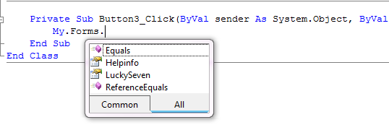
فى فورم lucky seven
انقر زر help نقرا مزدوجا لاظهار الاجراء الحدثى Button3_click لكتابة الجملة البرمجية
My.Forms.Helpinfo.ShowDialog()

Slide 12
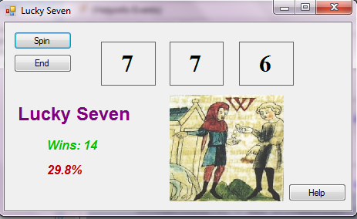
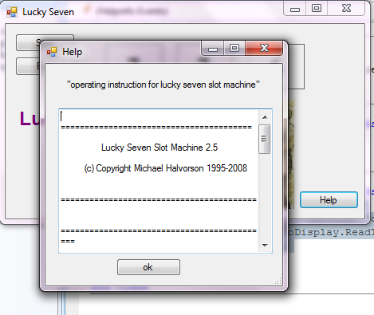

Slide 13
ضبط مكان النماذج على سطح مكتب ويندوز
لتحديد مكان النموذج على سطح المكتب ويندوز
(فى فيجوال 6 بواسطة اطار يدعى form layout )
اما فيجوال 2008 يوجد طريقتين
1- الخاصية DesktopBounds يمكن قراءة وضبط هذة الخاصية اثناء التشغيل فقط--- وهى تاخذ ابعاد مستطيل كوسيطة لها (نقطتين تحددان احداثيات الزاوية اليسرى العليا والزاوية اليمنى السفلى للاطار

Slide 14
2- الخاصية start position هى الية ابسط من الاولى يمكنك ضبطها اثناء التصميم (لها قدرات اقل)
الخصائص المستخدمة فى الضبط هى
 | اذا ضبط الخاصي start position على
يمكنك ضبط مكان النموذج يدويا باستعمال الخاصية Location حيث ال x هو المسافة من الحافة اليسرى على الشاشة و Y هو المسافة من الحد العلوى للشاشة | Manual
سيظهر النموذج فى وسط سطح مكتب ويندوز | CenterScreen
سيتم تغيير حجم النموذج لكى يتسع ضمن الحجم القياسى لبرامج ويندوز | WindowsDefaultBonds
سيتم توسيط النموذج ضمن حدود النموذج الاب | Centerparent

Slide 15
ماهى الخاصية التى تضبط فقط مكان النموذج؟
ماهى الخاصية التى تضبط مكان وحجم النموذج؟
اذكرى الخاصية التى تحدد مكان النموذج يدويا ؟
مع اى خاصية نستخدم الوسيطة Rectangle؟

Slide 16
اضافة نموذج وضبط مكانة وحجم عن طريق الشفرة
Private Sub Button1_Click(ByVal sender As System.Object, ByVal e As System.EventArgs) Handles Button1.Click
Dim form2 As New Form
form2.Text = "My new form"
form2.FormBorderStyle = FormBorderStyle.FixedDialog
form2.StartPosition = FormStartPosition.Manual
Dim form2Rect As New Rectangle(200, 100, 300, 250)
form2.DesktopBounds = form2Rect
form2.ShowDialog()
End Sub

Slide 17
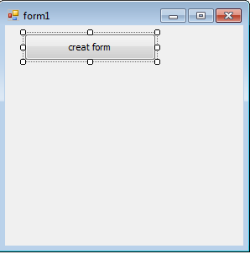

Slide 18
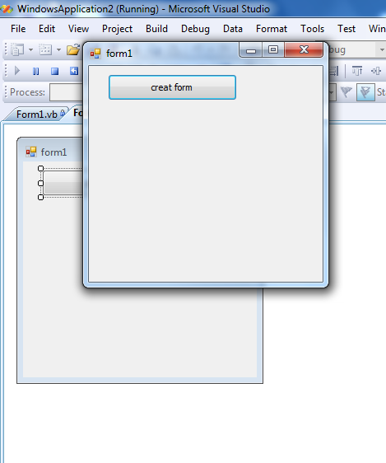

Slide 19
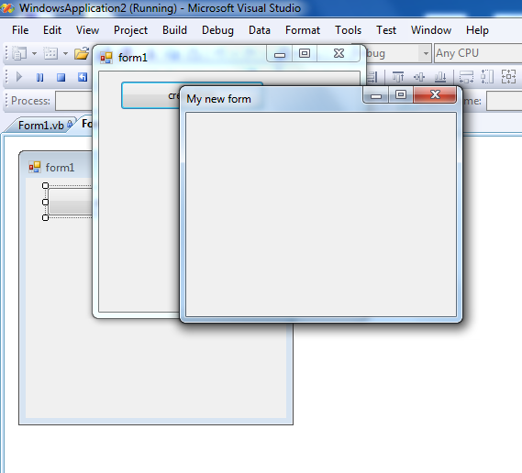

Slide 20
'Create a second form named form2
Dim form2 As New Form
'Define the Text property and border style of the form
form2.Text = "My New Form"
form2.FormBorderStyle = FormBorderStyle.FixedDialog
'Specify that the position of the form will be set manually
form2.StartPosition = FormStartPosition.Manual
'Declare a Rectangle structure to hold the form dimensions
'Upper left corner of form (200, 100)
'Width and height of form (300, 250)
Dim Form2Rect As New Rectangle(200, 100, 300, 250)
'Set the bounds of the form using the Rectangle object
form2.DesktopBounds = Form2Rect
'Display the form as a modal dialog box
form2.ShowDialog()

